Slide 1

UT02 – HTML 4 – Listas.
Lenguajes de marcas y sistemas de gestión de la información
IES Clara del Rey – Madrid

Slide 2
Tipos de listas
Las listas HTML se usan para representar listados de información de forma semántica. Hay tres tipos de listas:
Listas sin ordenar: los elementos están relacionados, pero no hay un orden específico.
Listas ordenadas: Los elementos deben seguir un orden establecido.
Listas de definición o de descripción: cada elemento de la lista se acompaña de una descripción del mismo.
Se pueden anidar listas, incluyendo una lista dentro de un elemento de otra. Y se pueden incluir imágenes en los elementos de la lista.

Slide 3
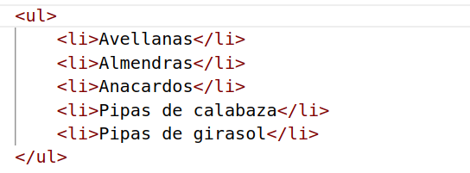
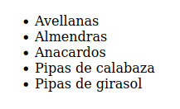
Listas sin orden – <ul>
<ul> = Unordered List
Cada elemento (item) de la lista se delimita con <li> </li>.
Dentro de <ul> … </ul> sólo puede haber elementos <li>. El contenido siempre tiene que estar dentro de un item de lista.
El icono de la lista se puede cambiar utilizando CSS.

Slide 4
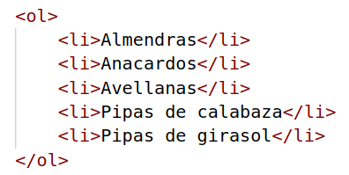
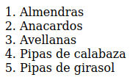
Listas con orden – <ol>
<ol> = Ordered List
Puede comenzar con un número diferente de 1 (atributo “start”), y puede invertirse el orden (de mayor a menor) (atributo “reversed”).
El tipo de número se puede cambiar con el atributo “type”, pero se recomienda no hacerlo así, sino utilizando CSS.

Slide 5
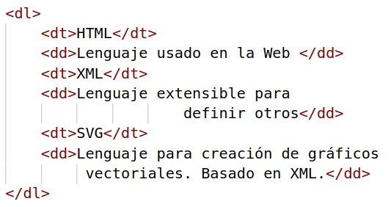
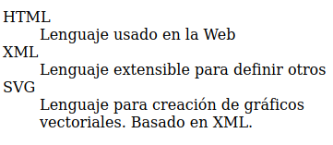
Listas de definición o de descripción – <dl>
<dl> = Description List
Cada uno de los elementos de la lista ya no son un único elemento <li>, sino dos elementos:
<dt>: El término a describir (dt => term).
<dd>: La descripción del término (dd => description).

Slide 6
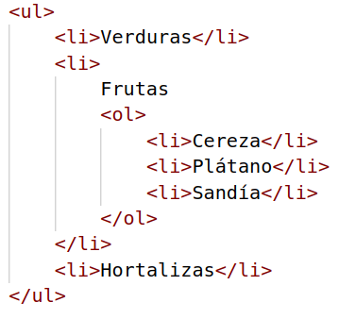
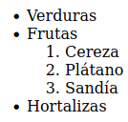
Anidamiento de listas
Una lista puede colocarse dentro de un item de lista de otra.
Importante: la lista “interna” debe estar dentro de un item de lista, no puede estar directamente dentro de la lista “externa”.

Slide 7
Consideraciones de accesibilidad en listas
Las listas son los elementos ideales para expresar elementos relacionados entre sí.
Son especialmente recomendables para los grupos de enlaces, como los menús.
Hay que evitar en la medida de lo posible:
Listas de un único elemento.
Usarlas porque los navegadores aplican sangría (mejor usar CSS).
Usar párrafos que comiencen con un guion en lugar de listas
Abusar de las listas anidadas, con múltiples niveles de anidamiento. Pueden ser complejas de navegar.

